Slide 1
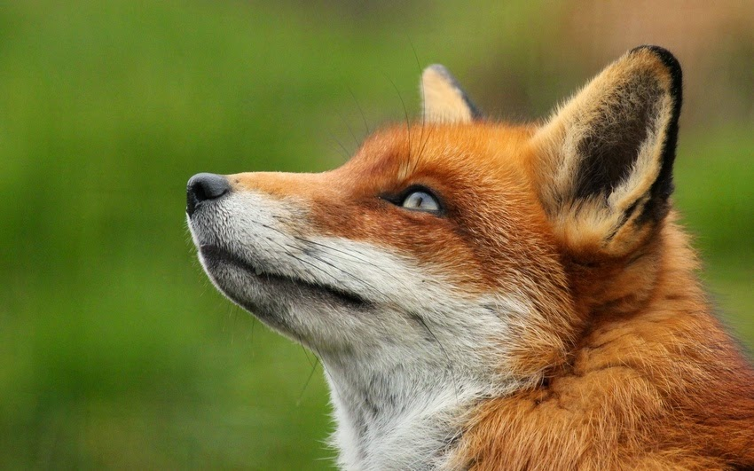
Загадки о животных
для детей

Slide 2
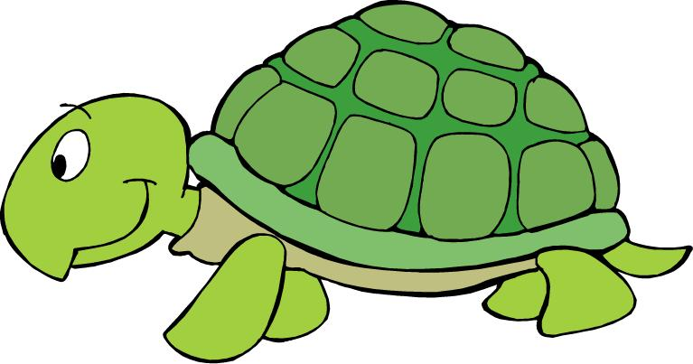
Быстрее всех от страха несется…
Черепаха
Белка
Заяц
лиса

Slide 3
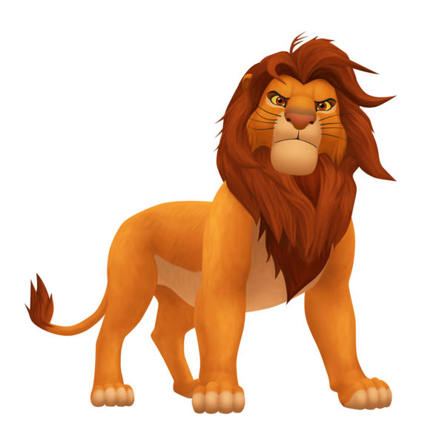
Простой вопрос для малышей: кого боится кот?
Мышей
Собак
Людей
Зверей

Slide 4
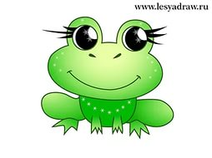
С пальмы вниз. На пальму снова прыгает…
Корова
Ворона
Кузнечик
Обезьяна

Slide 5
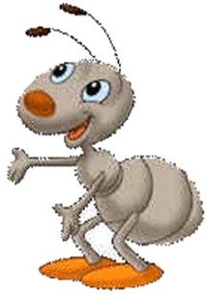
В теплой лужице своей громко квакал…
Муравей
Лягушка
Утка
Цапля

Slide 6
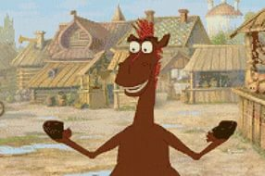
Зимой в берлоге видит сон, лохматый, косолапый…
Конь
Слон
Еж
Медведь

Slide 7
Правильно!

Slide 8
Неправильно!

